Slide 1
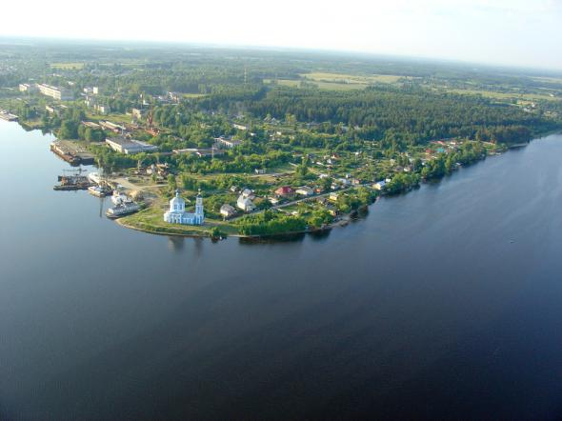
Город Белый
Город Белый

Slide 2
История города
Крепость Белая известна с XIII века как город Смоленского княжества, позднее как центр удельного княжества.
В 1355 году Белая захвачена Литвой, и только спустя сто пятьдесят лет она отошла к Москве. Но период московской юрисдикции продолжался относительно недолго.
Через сто лет, в 1610 году, после 4-месячной осады она была взята войсками польско-литовских интервентов. Белая становится разменной монетой в торгах между русскими и польско-литовскими правителями. В 1613 году город был без боя сдан своим гарнизоном русским войскам князя Дмитрия Пожарского. В 1618 году город опять уступается Речи Посполитой.
В начале Смоленской войны 1632—1634 гг. город Белая был занят русскими войсками. В 1634 году на последнем этапе войны город испытал двухмесячную осаду войска Речи Посполитой во главе с самим королем Владиславом IV. В результате удачной вылазки из крепости король был ранен. Героическая оборона города немногочисленным гарнизоном русских войск (чуть более 1000 чел.) благоприятно сказалась на ведении переговоров о мире. По Поляновскому миру 4 июня 1634 года город был возвращен в состав Речи Посполитой. И только в 1654 году, город Белая окончательно входит в состав Русского государства.

Slide 3

Герб города

Slide 4
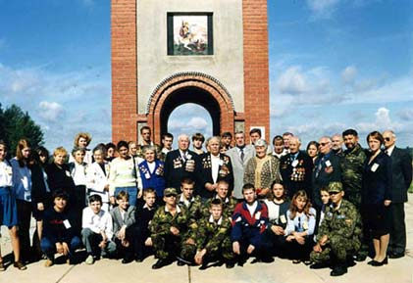
Население
1856г-6200человек 1970г-4846человек 1998г-5200человек 2006г-4000ч
1897г-7000человек 1979г-4945человек 2001г-4900человек 2007г-3900ч
1913г-13600человек 1989г-5200человек 2002г-4300человек 2011г-3800ч
1931г-5800человек 1992г-5300человек 2003г-4400человек 2012г-3655ч
1959г-4126человек 1996г-5300человек 2005г-4100человек 2013г-3558

Slide 5
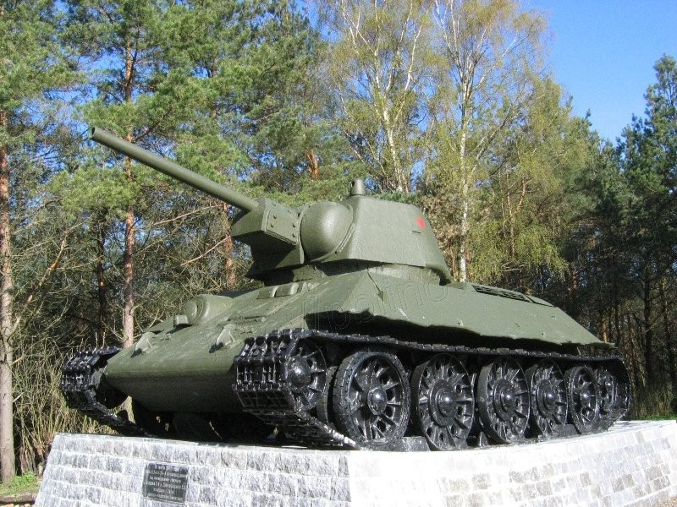
Достопримечательности

Slide 6
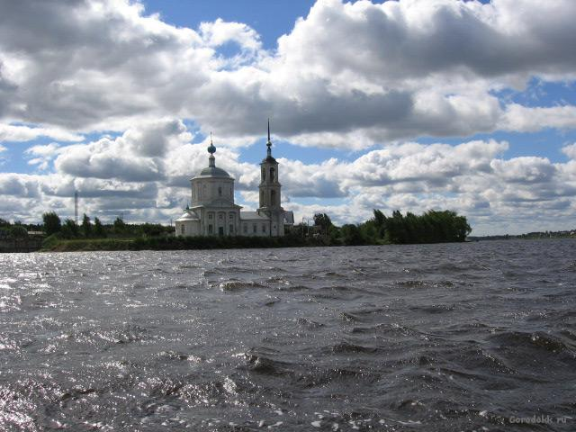

Slide 7
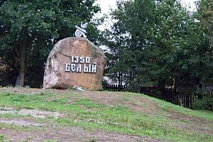

Slide 8
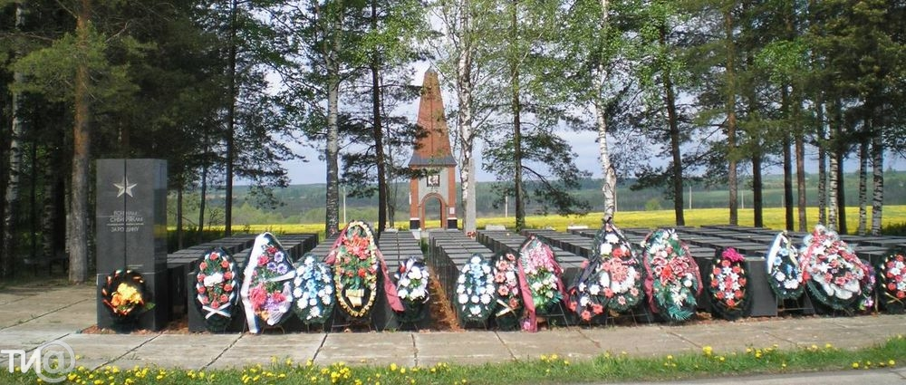

Slide 9
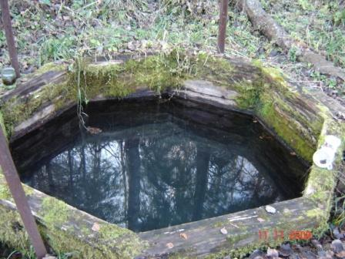

Slide 10
Подготовила: Бурякова Татьяна, уч-ся 7 класса МОУ «Жарковская СОШ№1»

